Slide 1
HUZUREVLERİNDE SOSYAL HİZMET UYGULAMALARI

Slide 2
HUZUREVLERİ
"Devletin sosyal alana müdahalesi" sonucu ortaya çıkan huzurevleri, kentleşme ve modernleşme sürecinin etkisiyle, eskiden «düşkünlere» hizmet veren kurumların 1970’lerden sonra dönüşüme uğramış halidir. Modernleşme ve kentleşme süreci ile duygusal, kişisel bağlar zayıflamış ve bunun yerini profesyonel-modern ilişkiler almıştır.
Ancak modern bir hayat yaşadığını düşünen insanlar bile huzurevi ve yaşlılık kavramlarının duygusal anlamından uzaklaşamamışlardır. Bu nedenle yaşlıların huzurevinde kalmaları modern hayatın bir getirisi olarak değil, çocukları tarafından ihmal edilmek olarak görülmektedir.
Dolayısıyla Türk toplumunda huzurevleri genellikle yaşlı bireylerin ve ailelerinin karşı karşıya kaldığı sorunlar ve sosyo-ekonomik koşulların yetersizliği nedeniyle çaresiz kalındığı durumlarda, yaşlıların en son tercih edecekleri kurumlar olarak görülmektedir. Yine de son yıllarda bireylerin eğitim seviyelerinde meydana gelen artış ve farklı alanlarda yaşanan gelişmeler, huzurevlerini sosyal bir gereksinim olarak kabul eden bireylerin sayılarını artırmıştır.

Slide 3
21.02.2001 tarihinde Resmî Gazete’ de 2828 sayılı Kanun’un 15. maddesi doğrultusunda 24325 sayılı "Huzurevleri ile Huzurevi Yaşlı Bakım ve Rehabilitasyon Merkezleri Yönetmeliği" yayınlanarak yürürlüğe girmiş ve bu yönetmelik hükümlerine göre huzurevlerine; "maddi ve sosyal yönden yoksunluk içinde olan, ancak günlük ihtiyaçlarını (yeme, içme ve tuvalet gibi) bağımsız olarak karşılayabilen, sürekli tıbbi bakım ve tedavi gerektiren ağır bir hastalık veya sakatlığı bulunmayan, akıl ve ruh sağlığı yerinde 60 yaş ve daha yukarı yaştaki kişilerin" alınmasına karar verilmiştir (Huzurevleri ile Huzurevi Yaşlı Bakım ve Rehabilitasyon Merkezleri Yönetmeliği, 2001).
Engelli ve Yaşlı Hizmetleri Genel Müdürlüğü'ne bağlı olan huzurevlerinin yanında; diğer bakanlıklara, belediyelere, dernek ve vakıflara ait huzurevleri ile özel ve azınlıklara ait huzurevleri de hizmet sunmaktadır.

Slide 4
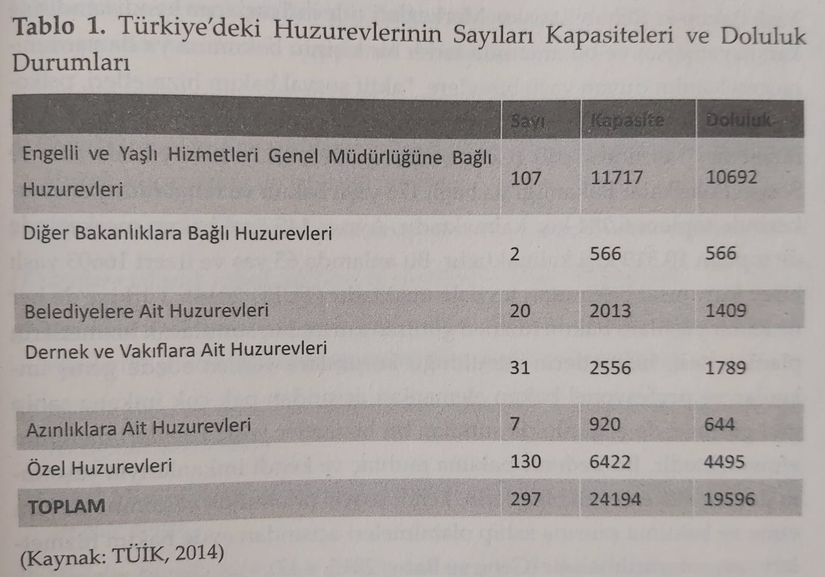

Slide 5
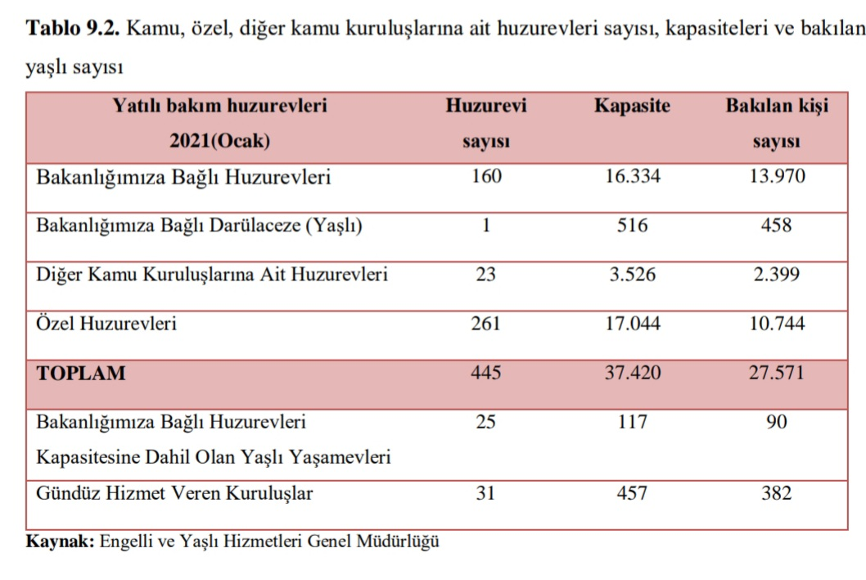

Slide 6
YAŞLI BAKIM VE REHABİLİTASYON MERKEZLERİ
21.02.2001 tarihinde Resmî Gazete’ de 2828 sayılı Kanun'un 15. maddesi doğrultusunda 24325 sayılı "Huzurevleri ile Huzurevi Yaşlı Bakım ve Rehabilitasyon Merkezleri Yönetmeliği" yayınlanarak yürürlüğe girmiş ve bu yönetmelik hükümlerine göre;
Yaşlı Bakımı ve Rehabilitasyon Merkezleri; "Yaşlı kişilerin yaşamlarını sağlık, huzur ve güven içinde sürdürmeleri amacıyla, kendi kendilerini idare edebilecek şekilde rehabilitasyonlarının sağlandığı, tedavisi mümkün olmayanların ise sürekli olarak özel bakım altına alındığı yatılı sosyal hizmet kuruluşu" olarak tanımlanmaktadır. Bu merkezlere;
"Maddi ve sosyal yönden yoksunluk içinde olup, bedensel ve zihinsel gerilemeleri nedeniyle süreli ya da sürekli olarak özel ilgi desteğe, korunmaya ve rehabilitasyona gereksinimi olan, uyuşturucu madde ya da alkol bağımlısı olmayan, ruh sağlığı yerinde 60 yaş ve daha yukarı yaşta kişiler” alınmaktadır.

Slide 7
HUZUREVİ YÖNETMELİĞİ KAPSAMINDA YAŞLILARA SUNULAN HİZMETLER
Halen yürürlükte olan 21.02.2001 tarih ve 24325 sayılı "Huzurevleri ile Huzurevi Yaşlı Bakım ve Rehabilitasyon Merkezleri Yönetmeliği” kapsamında yaşlılara sunulan hizmetlerin neleri kapsadığına bakacak olursak;
Sosyal Servis kapsamında sunulan hizmetler başta olmak üzere, sağlık hizmetleri, fizyoterapi hizmetleri/ beslenme ve teknik hizmetler başlıkları altında toplanmış bulunmaktadır. Bu çalışmanın ana kapsamının huzurevinde yaşlılara sunulan sosyal hizmet uygulamaları olması nedeniyle kapsam dışına çıkmamak için konu ilgili yönetmeliğin 11. maddesinde yer alan sosyal servis birimi ile sınırlandırılmıştır

Slide 8
Sosyal servis: Madde 11- Her kuruluşta sosyal ve psikolojik çalışmaları koordineli şekilde yürütmek üzere sosyal çalışmacı ve psikologlardan oluşan sosyal servis kurulur. Servis, çalışmalarını müdüre bağlı olarak yürütür. Sosyal servis görevlileri yaşlılarla doğrudan ilgili yardımcı hizmetli personeli yönlendirir.
Sosyal servisin görevleri: Madde 12- Sosyal servisin görevleri şu şekildedir:
a- Yaşlının kuruluşa kabulü ve uyumuna ilişkin mesleki çalışmaları yapmak (SİR, süreç raporu, durum-değerlendirme raporu)
b- Kuruluş ve çevre koşulları göz önüne alınarak yaşlılara ilişkin psiko-sosyal programlar hazırlamak, uygulamak ve değerlendirmek (günlük aktivite planı)
c- Yaşlının yakınlarıyla sağlıklı ilişki kurmasını sağlamak,
d- Hukuki sorunları olan yaşlılara yardımcı olmak, gerektiğinde Genel Müdürlük Hukuk Müşavirliği ile işbirliği yapmak(vasilik)

Slide 9
e- Başvuru sahibi yaşlı yakınlarına danışmanlık ve yönlendiricilik yapmak,
f- Yaşlılara yönelik sosyal, kültürel ve sportif etkinlikler düzenlemek (yerel yönetimlerle işbirliği),
g- Yaşlılıkla ilgili konularda yaşlı, yaşlı yakını, personel ve özel hizmet alımı görevlilerine yönelik eğitim programları düzenlemek ve uygulamak,
h- Yaşlılık alanı ve kuruluşla ilgili mesleki araştırma ve incelemeler yapmak, gerektiğinde yayınlamak
ı- Genel Müdürlükçe geliştirilen standart formları doldurmak, sayısal veriler elde etmek,
i- Disiplin Kurulu işleyişinde gerekli olan raporlar ile mesleki çalışma raporlarını düzenlemek,

Slide 10
j- Gizlilik ilkesine bağlı kalarak yaşlıya ilişkin tüm kayıtları tutmak, hazırlamak, dosyalamak, saklamak hizmetin gerektirdiği tüm yazışma ve raporlaştırma işlemlerini sürdürmek,
k- Toplumsal sorumluluk çerçevesinde, kuruluşta verilen hizmetlere halkın gönüllü katkı ve katılımını sağlayıcı etkinlik programları düzenlemek, düzenlenen programların gerçekleştirilmesi amacıyla gönüllü kişi ve kuruluşlar arasında işbirliği sağlamak ayrıca kamu kurum ve kuruluşlarıyla işbirliği yapmak,
l- Yaşlılara ilişkin konularda Müdür tarafından verilen diğer görevleri yapmak.

Slide 11
HUZUREVLERİNDE SOSYAL HİZMETLERİN İŞLEVLERİ
Sosyal hizmet uzmanlarının yaşlı insanlarla ayrı bir uzmanlık kimliği altında çalışma zorunluluğu bulunmamaktadır. Sosyal hizmet; bireylerle gruplarla ve topluluklarla, her ortamda uygulanabilir genel beceriler kazandırmaktadır. Mesleki eğitimle elde edilen önemli roller, sosyal hizmet uygulamasının genelini kapsar.
Sosyal hizmet uzmanının önemli rolleri genel hatlarıyla;
Vakayı değerlendirme,
Bakımı planlama ve gözden geçirme,
Bireylerin ihtiyaçları, beklentileri ve koşullarına yönelik destek sağlama
Ve risklerin yönetimidir.

Slide 12
Sosyal hizmet uzmanlarının diğer önemli bir rolü de çalıştıkları kurum ile olan ilişkisini, kurumlarında kendi mesleki çalışmalarını nasıl yönettiklerini, kuruma karşı nasıl sorumlu olduklarını tanımlar.
Bütün bu rollere zemin teşkil eden asıl unsur ise, sosyal hizmet uygulamasında profesyonellik göstermektir. Bu yetkinlik temelli çerçeve mesleğin, ortak bilgi, beceri ve değerler ile korunmasını sağlar. Yetişkinlerle sosyal hizmet için hazırlanan genel program, yaşlılar için ayrı bir uzmanlık gerekliliğinden bahsetmemektedir.
Bu konu için politikalar, yasal düzenlemeler, insan gelişimi hakkında genel bilgi ve meslekler arası çalışma becerileri yeterlidir. Ayrıca, yeterliliğini kazanmış meslek elemanlarına imkan sağlamak' gereklidir: Bu durum hem stajer öğrencilerin öğrenme sürecini destekler hem de yeterliliğini kazanmış sosyal hizmet uzmanını aktif kılar

Slide 13
Yine yaşlı ve ailesinin tıbbi, psiko-sosyal, ekonomik sorunlarının çözümünde sosyal hizmet uzmanının üstlendiği önemli roller şu şekilde sıralanmıştır:
İlk olarak yaşlının durumunu ve kaynaklarını değerlendirme, havale etme, hizmet sunum sistemleri arasında bağlantı kurma ve bilgi verme işlevi,
Savunucu olarak yaşlılar adına çeşitli kurum ve kuruluşlar düzeyinde vaka savunuculuğu işlevi
Eğitici olarak toplumsal ve günlük yaşam becerilerinin öğretilmesi, davranış değişikliğinin kolaylaştırılması, temel koruma işlevi,
Danışman/klinisyen olarak, psiko-sosyal değerlendirme ve tanı, dengeyi korumaya yönelik bakım, sosyal tedavi, uygulamanın değerlendirilmesi işlevi,
Vaka yöneticisi olarak SHU perspektifinde, yaşlının yönlendirilmesi, değerlendirilmesi, hizmet/tedavi planlaması, hizmetlerin eşgüdümü, takip ve hizmet sunumunu gözleme, müracaatçının desteklenmesi işlevi,
Personel geliştiricisi olarak çalışanların oryantasyonu, eğitimi, süpervizyon, konsültasyon işlevi,
Yönetici olarak, kurum içi ve kurum dışı eşgüdüm, politika ve program geliştirme, değerlendirme işlevi,
Sosyal değişme ajanı olarak sosyal hizmetler perspektifinden, yaşlılık alanına ilişkin sorunları analiz ederek toplumun ilgisini harekete geçirme ve sosyal kaynakların geliştirilmesini sağlama işlevi.

Slide 14
Bunlara ek olarak sosyal hizmet uzmanı kriz zamanlarında riskleri, ihtiyaçları değerlendirme ve müdahale becerilerine, yasal gereklilik durumlarında zorunlu müdahalede bulunma yetkinliğine ihtiyaç duyar. Ancak sosyal hizmet uzmanlarının rolü, yaşlı insanlar tarafından net bir biçimde anlaşılmamaktadır. Yaşlı insanlar, sosyal hizmet uzmanının birey odaklı uygulamalarının yanı sıra kaynakların tayin edilmesi esnasında yaptıkları çalışmalardaki belirsizliklerin farkındadırlar.
Manthorpe ve arkadaşlarının (2008)'nın yaşlı insanların sosyal hizmet uzmanları hakkındaki algılarım ele alan çalışmasına göre; yaşlılar sosyal hizmet uzmanlarının rollerini belirsiz ve değişken olarak görmektedir. Yaşlı insanlar, ihtiyaçları hakkında bilgi sahibi olan uzmanlar ve onların tarafında olan bir yaklaşım istemektedirler. Eleştiriler, yaşlı insanların ihtiyaçlarını anlamamış görünen veya açıkça kurumun gündemine göre hareket eden sosyal hizmet uzmanlarına yöneliktir.
Yaşlı insanların deneyimlediği fiziksel, sosyal, psikolojik ve ekonomik sorunlara hakim olmak, sosyal hizmet uygulamalarının kabul edilebilmesi için hayati öneme sahiptir. Yalnızca çalıştığı kurumun güdümünde olan sosyal hizmet uzmanları yaşlı insanlar tarafından hemen anlaşılır ve bu uzmanlar istenmeyen kişi olarak görülebilirler.

